Slide 1



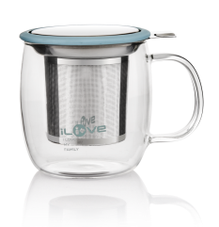
LF-A059
典雅秘色 玻璃办公杯
市场参考价：98.00
批发价： 30.00
规格：400mL
材质：高硼硅玻璃+硅胶+304不锈钢
装箱明细：36pcs/箱
功能简介：
·不锈钢镜面杯盖，时尚美观。
·食品级304不锈钢茶漏，健康实用。
·高硼硅耐热玻璃杯身，耐高温，实用更安心。

